Slide 1
计算机专业课程
计算机网络
河海大学计算机与信息学院

Slide 2
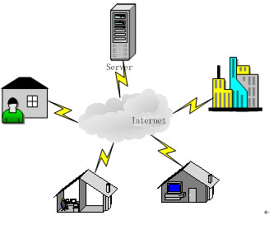
计算机专业课程
第1章 网络概述
第2章 网络体系结构
第3章 物理层
第4章 数据链路层
第5章 局域网
第6章 网络层
第7章 传输层
第8章 应用层
第9章 网络管理和安全

Slide 3
IP 数据报的格式
一个 IP 数据报由首部和数据两部分组成。
首部的前一部分是固定长度，共 20 字节，是所有 IP 数据报必须具有的。
在首部的固定部分的后面是一些可选字段，其长度是可变的。

Slide 4
比特
0
1
2
3
4
5
6
7
优 先 级
D
T
R
C
未用
比特
0
4
8
16
19
24
31
版 本
首部长度
服 务 类 型
总 长 度
固
定
部
分
标 识
标志
片 偏 移
首
部
生 存 时 间
协 议
首 部 检 验 和
源 地 址
目 的 地 址
可变
部分
可 选 字 段 （长 度 可 变）
填 充
数 据 部 分
传送
首 部
数 据 部 分
IP 数据报

Slide 5
比特
0
1
2
3
4
5
6
7
优 先 级
D
T
R
C
未用
比特
0
4
8
16
19
24
31
版 本
首部长度
服 务 类 型
总 长 度
固
定
部
分
标 识
标志
片 偏 移
首
部
生 存 时 间
协 议
首 部 检 验 和
源 地 址
目 的 地 址
可变
部分
可 选 字 段 （长 度 可 变）
填 充
数 据 部 分
传送
首 部
数 据 部 分
IP 数据报

Slide 6
比特
0
1
2
3
4
5
6
7
优 先 级
D
T
R
C
未用
比特
0
4
8
16
19
24
31
版 本
首部长度
服 务 类 型
总 长 度
固
定
部
分
标 识
标志
片 偏 移
首
部
生 存 时 间
协 议
首 部 检 验 和
源 地 址
目 的 地 址
可变
部分
可 选 字 段 （长 度 可 变）
填 充
数 据 部 分
传送
首 部
数 据 部 分
IP 数据报

Slide 7
比特
0
1
2
3
4
5
6
7
优 先 级
D
T
R
C
未用
比特
0
4
8
16
19
24
31
版 本
首部长度
服 务 类 型
总 长 度
固
定
部
分
标 识
标志
片 偏 移
首
部
生 存 时 间
协 议
首 部 检 验 和
源 地 址
目 的 地 址
可变
部分
可 选 字 段 （长 度 可 变）
填 充
数 据 部 分
版本——占 4 bit，指IP协议的版本
目前的 IP 协议版本号为 4 (即 IPv4)

Slide 8
比特
0
1
2
3
4
5
6
7
优 先 级
D
T
R
C
未用
比特
0
4
8
16
19
24
31
版 本
首部长度
服 务 类 型
总 长 度
固
定
部
分
标 识
标志
片 偏 移
首
部
生 存 时 间
协 议
首 部 检 验 和
源 地 址
目 的 地 址
可变
部分
可 选 字 段 （长 度 可 变）
填 充
数 据 部 分
首部长度——占 4 bit，可表示的最大数值
是 15 个单位(一个单位为 4 字节)
因此 IP 的首部长度的最大值是60字节。

Slide 9
比特
0
1
2
3
4
5
6
7
优 先 级
D
T
R
C
未用
比特
0
4
8
16
19
24
31
版 本
首部长度
服 务 类 型
总 长 度
固
定
部
分
标 识
标志
片 偏 移
首
部
生 存 时 间
协 议
首 部 检 验 和
源 地 址
目 的 地 址
可变
部分
可 选 字 段 （长 度 可 变）
填 充
数 据 部 分
服务类型——占 8 bit，用来获得更好的服务
这个字段以前一直没有被人们使用

Slide 10
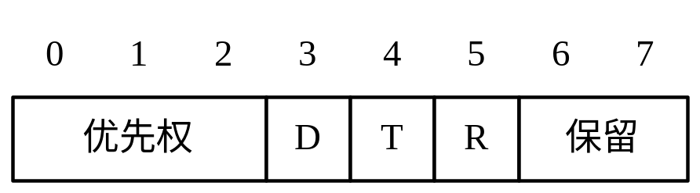
(1) 优先权：占0～2位，这3位二进制数表示的数据范围为000～ 111(0～7)。
(2) 短延迟位D(Delay)：该位被置1时，数据报请求以短延时信道传输，0表示正常延时。
(3) 高吞吐量位T(Throughput)：该位被置1时，数据报请求以高吞吐量信道传输，0表示普通。
(4) 高可靠性位R(Reliability)：该位被置1时，数据报请求以高可靠性信道传输，0表示普通。
(5) 保留位：第6和第7位，目前未用，但需置0。应注意在有些实现中，可以使用第6位表示低成本。
服务类型子域结构

Slide 11
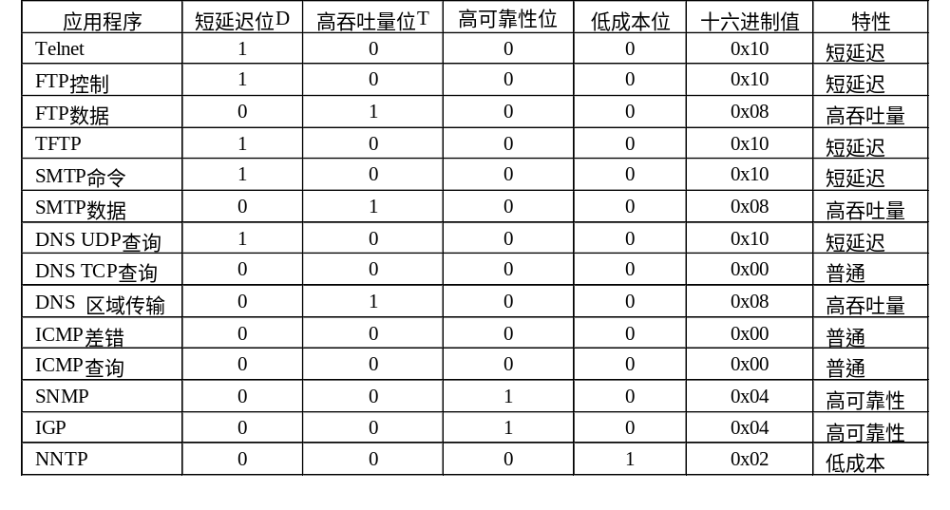
TOS建议使用数值

Slide 12
比特
0
1
2
3
4
5
6
7
优 先 级
D
T
R
C
未用
比特
0
4
8
16
19
24
31
版 本
首部长度
服 务 类 型
总 长 度
固
定
部
分
标 识
标志
片 偏 移
首
部
生 存 时 间
协 议
首 部 检 验 和
源 地 址
目 的 地 址
可变
部分
可 选 字 段 （长 度 可 变）
填 充
数 据 部 分
总长度——占 16 bit，指首部和数据之和的长度，
单位为字节，因此数据报的最大长度为 65535 字节。
总长度必须不超过最大传送单元 MTU。

Slide 13
比特
0
1
2
3
4
5
6
7
优 先 级
D
T
R
C
未用
比特
0
4
8
16
19
24
31
版 本
首部长度
服 务 类 型
总 长 度
固
定
部
分
标 识
标志
片 偏 移
首
部
生 存 时 间
协 议
首 部 检 验 和
源 地 址
目 的 地 址
可变
部分
可 选 字 段 （长 度 可 变）
填 充
数 据 部 分
标识(identification) 占 16 bit，
它是一个计数器，用来产生数据报的标识。

Slide 14
比特
0
1
2
3
4
5
6
7
优 先 级
D
T
R
C
未用
比特
0
4
8
16
19
24
31
版 本
首部长度
服 务 类 型
总 长 度
固
定
部
分
标 识
标志
片 偏 移
首
部
生 存 时 间
协 议
首 部 检 验 和
源 地 址
目 的 地 址
可变
部分
可 选 字 段 （长 度 可 变）
填 充
数 据 部 分
标识(identification) 占 16 bit，
它是一个计数器，用来产生数据报的标识。

Slide 15
比特
0
1
2
3
4
5
6
7
优 先 级
D
T
R
C
未用
比特
0
4
8
16
19
24
31
版 本
首部长度
服 务 类 型
总 长 度
固
定
部
分
标 识
标志
片 偏 移
首
部
生 存 时 间
协 议
首 部 检 验 和
源 地 址
目 的 地 址
可变
部分
可 选 字 段 （长 度 可 变）
填 充
数 据 部 分
片偏移(12 bit)指出：较长的分组在分片后
某片在原分组中的相对位置。
片偏移以 8 个字节为偏移单位。

Slide 16
比特
0
1
2
3
4
5
6
7
优 先 级
D
T
R
C
未用
比特
0
4
8
16
19
24
31
版 本
首部长度
服 务 类 型
总 长 度
固
定
部
分
标 识
标志
片 偏 移
首
部
生 存 时 间
协 议
首 部 检 验 和
源 地 址
目 的 地 址
可变
部分
可 选 字 段 （长 度 可 变）
填 充
数 据 部 分
生存时间(8 bit)记为 TTL (Time To Live)
数据报在网络中的寿命，其单位为秒。

Slide 17
比特
0
1
2
3
4
5
6
7
优 先 级
D
T
R
C
未用
比特
0
4
8
16
19
24
31
版 本
首部长度
服 务 类 型
总 长 度
固
定
部
分
标 识
标志
片 偏 移
首
部
生 存 时 间
协 议
首 部 检 验 和
源 地 址
目 的 地 址
可变
部分
可 选 字 段 （长 度 可 变）
填 充
数 据 部 分
协议(8 bit)字段指出此数据报携带的数据使用何种协议
以便目的主机的 IP 层将数据部分上交给哪个处理过程

Slide 18
运输层
TCP
UDP
ICMP
IGMP
OSPF
网络层
首部
数 据 部 分
IP 数据报
协议字段指出应将数据
部分交给哪一个进程

Slide 19
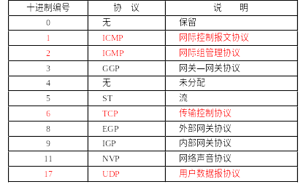
常用网际协议编号

Slide 20
比特
0
1
2
3
4
5
6
7
优 先 级
D
T
R
C
未用
比特
0
4
8
16
19
24
31
版 本
首部长度
服 务 类 型
总 长 度
固
定
部
分
标 识
标志
片 偏 移
首
部
生 存 时 间
协 议
首 部 检 验 和
源 地 址
目 的 地 址
可变
部分
可 选 字 段 （长 度 可 变）
填 充
数 据 部 分
首部检验和(16 bit)字段只检验数据报的首部
不包括数据部分。
这里不采用 CRC 检验码而采用简单的计算方法。

Slide 21
算法简单：置头校验和的初值为“0”,然后对报头的每16位求二进制反码,然后累加,结果再取反;
只做报头校验,数据区不做:节省时间,但不可靠;
数据报每经过一个结点,都要重新计算报头校验和,因为生存时间、标志、片偏移等可能发生变化;
收到数据报后,先进行校验和并和原来的数值进行比较,如不符则说明传输有错,就将该数据报丢弃。

Slide 22
发送端
接收端
字 1
16 bit
字 1
16 bit
数
据
报
首
部
字 2
16 bit
字 2
16 bit
…
…
检验和
置为全 0
检验和
16 bit
…
…
字 n
16 bit
字 n
16 bit
反码算术
运算求和
反码算术
运算求和
16 bit
16 bit
取反码
IP 数据报
取反码
检验和
16 bit
结果
16 bit
数据部分
不参与检验和的计算
数据部分
若结果为 0, 则保留；
否则，丢弃该数据报

Slide 23
比特
0
1
2
3
4
5
6
7
优 先 级
D
T
R
C
未用
比特
0
4
8
16
19
24
31
版 本
首部长度
服 务 类 型
总 长 度
固
定
部
分
标 识
标志
片 偏 移
首
部
生 存 时 间
协 议
首 部 检 验 和
源 地 址
目 的 地 址
可变
部分
可 选 字 段 （长 度 可 变）
填 充
数 据 部 分
源地址和目的地址都各占 4 字节

Slide 24
IP 数据报首部的可变部分
IP 首部的可变部分就是一个选项字段，用来支持排错、测量以及安全等措施，内容很丰富。
选项字段的长度可变，从 1 个字节到 40 个字节不等，取决于所选择的项目。
增加首部的可变部分是为了增加 IP 数据报的功能，但这同时也使得 IP 数据报的首部长度成为可变的。这就增加了每一个路由器处理数据报的开销。
实际上这些选项很少被使用。

Slide 25
IP 数据报分片和重组
1. 最大传输单元MTU
MTU：网络规定的一个帧最多能够携带的数据量。
与路由器连接的各个网络的MTU可能不同。

Slide 26
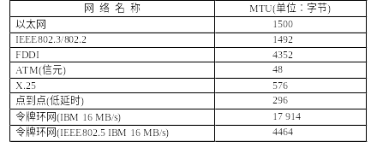
IP 数据报分片和重组
几种常用网络的MTU值

Slide 27
IP 数据报分片和重组
2、分片
IP分组的尺寸可以在很大范围内变化
与由硬件决定的MTU不同，IP数据报大小由软件所决定，在一定范围内(65535)可以任意选择；
通过选择适当的IP数据报大小以适应Internet中不同的MTU；
问题是无论选择Internet中最大或最小MTU作为数据报上限均达不到理想的效果：假如以最大MTU作为数据报大小的上限，则在MTU较小的网络上不能实现数据封装；假如以最大MTU作为数据报大小的上限，则在MTU较大的网络上必然造成硬件能力的浪费。

Slide 28
IP 数据报分片和重组
2、分片
IP协议采用分片（fragmentation）技术屏蔽物理网络帧MTU的不同
IP协议在确定数据报大小时，简单地以“方便”为原则。也就是说，在不超过版本本身规定的数据报大小的前提下，IP协议选择当前最合适的数据报大小（所谓“合适”指在信源机所在物理网上能进行最大限度封装）。
IP协议提供分片（fragmentation）机制，在MTU较小的网络上，将数据报分成若干较小的部分进行传输。这种较小的部分叫作片（fragment）。

Slide 29
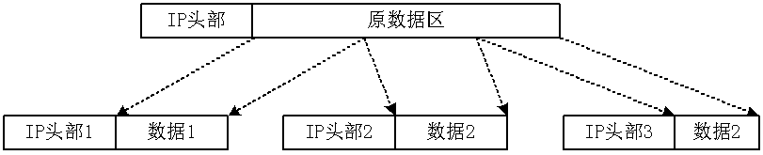
IP 数据报分片和重组
2、分片
分片：IP数据报的尺寸大于将发往网络的MTU值 时，路由器将IP数据报分成若干较小的部分的过程.
每个分片由报头区和数据区两部分构成

Slide 30
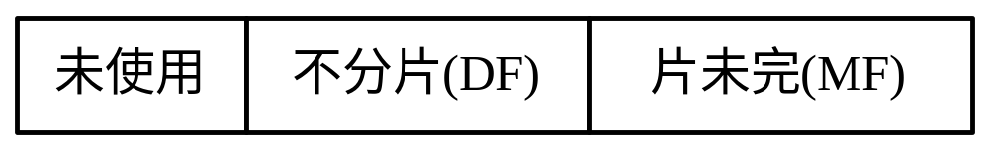
IP 数据报分片和重组
分片后的IP数据报，与原来未分片的IP数据报头部有两点主要不同：标志和片偏移。
(1) 标志：在IP数据报的头部，有一个叫标志的字段，用3位二进制数表示，如图4-20所示。
IP数据报头标志位

Slide 31
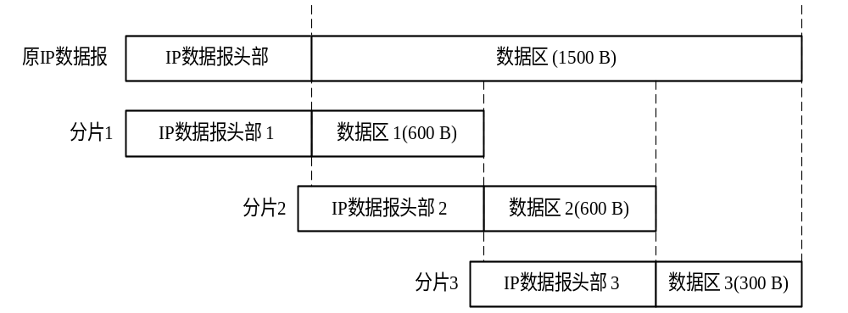
IP 数据报分片和重组
(2) 片偏移：在图4-19中，IP数据报被分成3片之后，各片数据区在原来IP数据区中的位置用13位片偏移表示。
IP数据报的分片过程

Slide 32
IP 数据报分片和重组
数据部分共 3800 字节
需分片的
数据报
首部
偏移 = 0/8
= 0
字节 0
1400
2800
3799
首部 1
首部 2
首部 3
字节 0
1399
1400
2799
2800
3799
数据报片 1
数据报片 2
数据报片 3
偏移 = 0/8 = 0
偏移 = 1400/8 = 175
偏移 = 2800/8 = 350

Slide 33
IP 数据报分片和重组
3、重组
（1）重组：在接收到所有分片的基础上，主机对分片进行重新组装的过程。
（2）目的主机进行重组。减少了中间路由器的计算量，路由器可以为每个分片独立选路。
（3）路由器不需要对分片进行重组，也不可能对分片进行重组。

Slide 34

IP 数据报可选字段
这部分最多包含40字节，因为IP头部最长是60字节（其中还包含前面讨论的20字节的固定部分）。格式如下图所示，包括：一个字节的代码（Code）字段，一个字节的长度（Length）字段，以及一个长度可变的数据（Data）字段。
代码字段表示选项的作用、类型以及是否被复制。
长度字段表示选项的总长度。
数据字段表示选项的信息，例如偏移量、指针、长度、地址等数据。

Slide 35
IP 数据报可选字段
可用的IP选项包括：
记录路由（record route），告诉数据报途经的所有路由器都将自己的IP地址填入IP头部的选项部分，这样我们就可以跟踪数据报的传递路径。
时间戳（timestamp），告诉每个路由器都将数据报被转发的时间（或时间与IP地址对）填入IP头部的选项部分，这样就可以测量途经路由之间数据报传输的时间。
松散源路由选择（loose source routing），指定一个路由器IP地址列表，数据报发送过程中必须经过其中所有的路由器。
严格源路由选择（strict source routing），和松散源路由选择类似，不过数据报只能经过被指定的路由器。

Slide 36
填充
填充字段的长度是可变的。当IP报头的长度不是4个字节的倍数时，就利用Padding在报头最后面填入一连串的0，直到报头的长度成为4个字节的倍数。

Slide 37
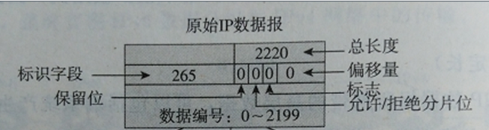
作业
1.在IP中只对数据报头而不对数据计算校验和的好处是什么？缺点是什么？
2.什么是网络层的MTU,网络层中为什么要对数据报进行分片？以下为某个原始IP数据报，头部20B，假设MTU=820,请给出分片结果。
3.简述网路层中目标主机对分片数据报的重组过程。

